Slide 1
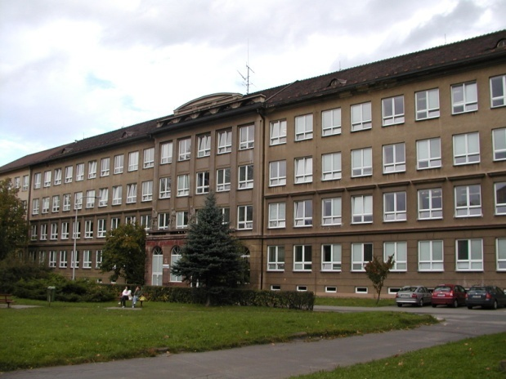
Číslo šablony: III/2
VY_32_INOVACE_P4_2.8
Tematická oblast: Aplikační software pro práci s informacemi I.
Textový editor – tezaurus, překlad
Typ: DUM - kombinovaný
Předmět: ICT
Ročník: 3. r. (6leté), 1. r. (4leté)
Zpracováno v rámci projektu
EU peníze školám
CZ.1.07/1.5.00/34.0296
Zpracovatel:
Miroslav Filipec
Gymnázium, Třinec, příspěvková organizace
Datum vytvoření: září 2013

Slide 2
Metodický list
DUM učí žáky hledat synonyma a překládat z jazyka do jazyka v textovém editoru Word.
Aplikace MS Office Word 2007.
Inovativnost je v podpoře výkladu prostředky ICT.
Doba využití 20´.

Slide 3
Základní pojmy: znak (písmo), slovo, řádek, věta, odstavec, stránka, obrázek, tabulka, záhlaví, oddíl, sloupec, okraje, odkaz, apod.
Bez znalostí vlastností těchto objektů nevytvoříme vzhledný dokument a budeme při jeho úpravě zoufalí.
Doplňující funkce textového editoru: hromadná korespondence, kontrola pravopisu a gramatiky, synonymický slovník, překladové slovníky, komentář, makro, automatické opravy, ovládací prvky ap.

Slide 4
Následující funkce jsou plnohodnotné, pokud jste připojeni k internetu.
Thesaurus je (byla) pokladnice v Řecku. Tezaurus je bohatství jazyka, synonyma, slova stejného nebo podobného významu.
Nastavení jazyka:
Text v dokumentu je napsán v jistém jazyce, zřejmě implicitně v českém. Jazyk lze volit.
Označte část textu, který pro editor má být v jiném jazyku.
Karta Revize→Nastavení jazyka.
Vyberte si jazyk. (OK)

Slide 5
Získání synonym (tezaurus):
Označte slovo nebo buďte kurzorem ve slově.
Karta Revize→Tezaurus.
Objeví se nabídka synonym v jednotlivých významech. Doporučuji začít u obecnějších pojmů (škola, osoba,…).
Můžete změnit jazyk. Slovníky větších národů (En) mají bohatší synonymické slovníky.

Slide 6
Kontrola pravopisu
Seznamte se: Tlačítko Office→Možnosti aplikace Word→Kontrola pravopisu→Možnost automatických oprav a mluvnice

Slide 7
Lze kontrolovat část textu (část třeba označit) nebo veškerý text v dokumentu.
Text je kontrolován slovníkem v jazyce, ve kterém je pro editor napsán (nastaven) (viz dříve nastavení jazyka).
Funkce je aktivována: Revize→Pravopis a gramatika.
O nabídkách třeba rozhodnout:
Přeskočit: toto slovo bude ponecháno
Přeskakovat: toto slovo bude ponecháno v celém dokumentu
Přidat…: po přidání do slovníku bude slovo ponecháváno ve všech dokumentech na tomto PC
Zaměnit: toto slovo bude zaměněno označeným návrhem
Zaměňovat: všechna tato slova v dokumentu budou zaměněna označeným slovem z návrhu
Autom. opravy: slovo bude na PC nahrazováno z Automatických oprav

Slide 8
Úkol:
Určete synonyma anglického slova tree. Kolik bylo nabídnuto synonym?
Přeložte ho z angličtiny do češtiny.
Přeložte ho z češtiny do němčiny.
Určete synonyma v němčině. Kolik bylo nabídnuto synonym? (5)
Konec

Slide 9
Zdroje:
1. Roubal, Pavel. Informatika a výpočetní technika pro střední školy Praktická učebnice. Brno : Computer Press, a.s., 2011. ISBN 978-80-251-3227-2.
Obrázky: ilustrace z MS Office Word 2007

